Slide 1
Conferenza nanotecnologie
15 ottobre 2015

Slide 2
La nanotecnologia è un ramo della scienza applicata e della tecnologia che si occupa del controllo della materia su scala dimensionale inferiore al nanometro, ovvero un miliardesimo di metro (in genere tra 1 e 100 nanometri) e della progettazione e realizzazione di dispositivi in tale scala. Il termine "nanotecnologia" indica genericamente la manipolazione della materia a livello atomico e molecolare. La nanotecnologia opera in un ambito d'investigazione multidisciplinare, coinvolgendo molteplici indirizzi di ricerca, tra cui: biologia molecolare, chimica, scienza dei materiali, fisica (sia applicata che di base), ingegneria meccanica, ingegneria chimica ed elettronica, bioingegneria.
Notes:
2

Slide 3
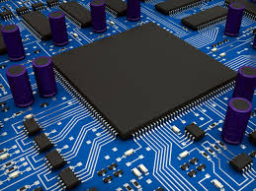
Nelle industrie microelettroniche, vengono prodotti i cosiddetti “chip” o circuiti integrati che sono quei componenti presenti in tutte le apparecchiature elettroniche: computer, smartphone, console di videogiochi, lampade a risparmio energetico, componenti delle automobili, elettrodomestici ecc.

Slide 4
Processo produttivo
Il processo produttivo dei chip parte da fette di silicio (wafer), ottenute dalla lavorazione del quarzo e della silice. I wafer subiscono un lungo processo di produzione che comprende diverse fasi:
ossidazione e diffusione in forni ad alte temperature;
processi di fotolitografia;
impiantazioni ioniche;
attacchi chimici in wet o in dry;
metallizzazioni;
passivazioni e processi di cleaning (pulizia) intercalati tra le diverse fasi.

Slide 5
Nel PROCESSO DI FOTOLITOGRAFIA il materiale conduttore o dielettrico viene depositato sul wafer e ricoperto da una soluzione chimica fotosensibile chiamata photoresist che si indurisce quando esposta alla radiazione elettromagnetica.
L'IMPIANTAZIONE IONICA è un processo in cui degli ioni vengono impiantati in un solido (in particolare in un semiconduttore) cambiandone le proprietà fisiche.

Slide 6
Il DRY ETCHING è sinonimo di attacco chimico assistito da plasma, un'espressione che denota diverse tecniche in cui si usano plasmi sottoforma di scariche a basse pressioni.A quei tempi veniva usato industrialmente solo il wet etching
La PASSIVAZIONE è un fenomeno di natura elettrochimica che può rallentare o impedire completamente la reazione di corrosione dei materiali metallici, che altrimenti avverrebbe.

Slide 7
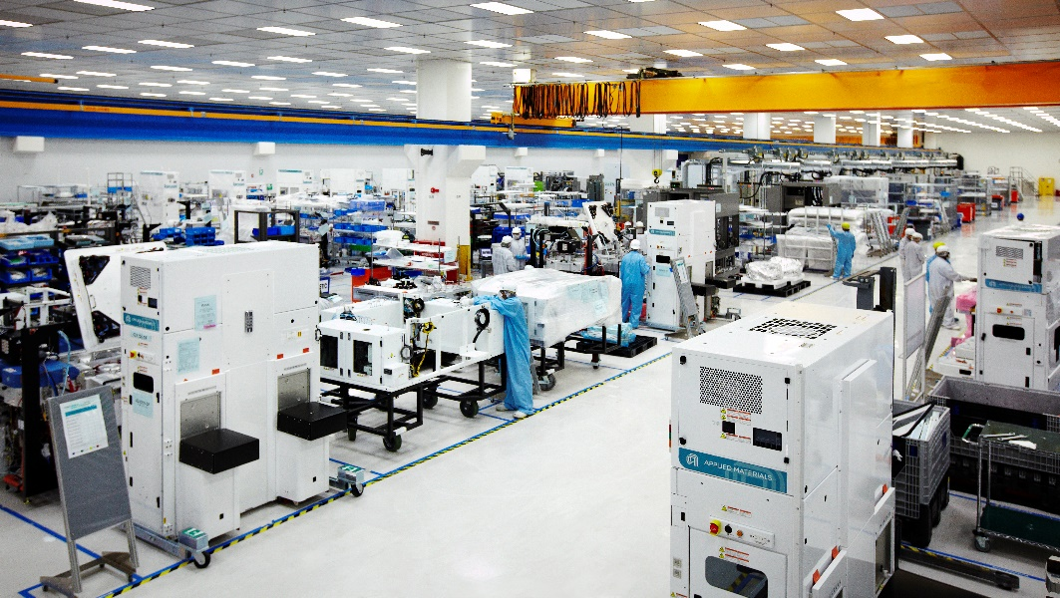
Tutto il processo produttivo avviene in un reparto chiamato camera bianca o cleanroom la cui caratteristica principale è la presenza di aria molto pura, cioè a bassissimo contenuto di microparticelle di polvere (un grado di pulizia superiore a quello di una sala operatoria). L'utilizzo di queste camere è dovuto al fatto che le particelle di polvere possono danneggiare i dispositivi o i loro componenti.

Slide 8
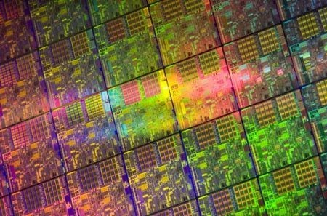
I wafer possono avere diverse dimensioni che sono espresse in pollici (1 pollice=2.54 cm), 4”, 6”, 8”, 12” (30 cm). Da una fetta di silicio, in base alle dimensioni sia del wafer che del chip, si possono ricavare centinaia di migliaia di chips. Dopo l’ultimazione del processo produttivo vengono sottoposti a test ed assemblaggio, che consiste nel tagliare i wafer isolando i singoli chip che verranno così inscatolati per poi essere spediti ai clienti per vari utilizzi e applicazioni.

Slide 9
A cura di:
Apa Rossella
Insabella Alessia
Mazzara Rachele
Russo Alberto

